Slide 1

HUST
第八章 组合体的投影
§ 8-1 组合体的形体分析和组合形式
画法几何及机械制图
§ 8-2 相贯线的画法
§ 8-3 画组合体三视图的方法
§ 8-4 组合体的尺寸标注
§ 8-5 组合体的读图

Slide 2
第八章 组合体的投影
HUST
§8-1 组合体的形体分析和组合形式
一、组合体的形体分析
画法几何及机械制图
由若干个基本体(或经切割后的基本体)组合而形成的物体称为组合体。任何一个复杂的物体，从形体角度来看，总可把它分解成一些基本体来认识。
形体分析法
按照形体特征，假想把一个复杂的物体分解成若干个基本体来分析的方法称为形体分析法。
基本体
组合形式
组合体
形体分析法：
画图、看图、标注尺寸的依据
假想的方法
二、组合体的组合形式
正向组合
从“体”的角度：
负向组合

Slide 3
第八章 组合体的投影
HUST
§8-1 组合体的形体分析和组合形式
二、组合体的组合形式
画法几何及机械制图
正向组合
从“体”的角度：
负向组合
从“面”的角度：
平齐
1.相接
不平齐
平面与平面相交
2.相交
平面与曲面相交
(截交线)
曲面与曲面相交
(相贯线)
平面与曲面光滑过渡
3.相切
曲面与曲面光滑过渡

Slide 4
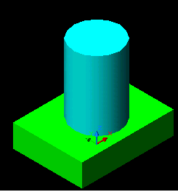
第八章 组合体的投影
HUST
§8-1 组合体的形体分析和组合形式
三、组合体的组合形式的画法
画法几何及机械制图
相接
1.组合特点
形体分析：
基本体以平面相接触
2.画法
画长方体；
按相对位置画圆柱
3.注意
分界面的投影

Slide 5

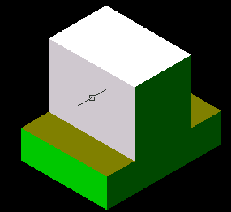
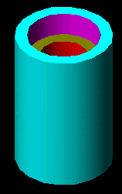
第八章 组合体的投影
HUST
§8-1 组合体的形体分析和组合形式
三、组合体的组合形式的画法
画法几何及机械制图
不共面
共面
空体相加
实体相加
注意：分界面的投影；线面分析法的运用。

Slide 6
第八章 组合体的投影
HUST
§8-1 组合体的形体分析和组合形式
三、组合体的组合形式的画法
画法几何及机械制图
例1 已知立体的主、俯视图，求其左视图。
(1)分析：原形和切口
(2)画原形
(3)找或求水平切口的投影
(4)找或求侧平切口的投影
(5)分析组合形式、交线长度等
注意：侧平切口

Slide 7
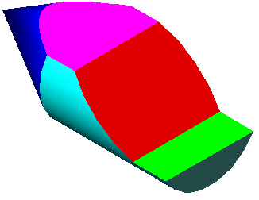
第八章 组合体的投影
HUST
§8-1 组合体的形体分析和组合形式
三、组合体的组合形式的画法
画法几何及机械制图

Slide 8




第八章 组合体的投影
HUST
§8-1 组合体的形体分析和组合形式
三、组合体的组合形式的画法
画法几何及机械制图
1.组合特点
形体分析：
两基本体表面光滑过渡
相切
2.画法
画圆筒；
按相对位置画耳板；
相切处不画交线
3.注意
(1)相切处不画交线
(2)底面画到相切处
(3)上端面共面
(4)轮廓线处理
该物体翻转180º后，视图将如何变化？

Slide 9
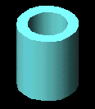
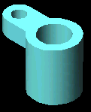

第八章 组合体的投影
HUST
§8-1 组合体的形体分析和组合形式
三、组合体的组合形式的画法
画法几何及机械制图
1.组合特点
形体分析：
两基本体表面不光滑过渡
相交
2.画法
画圆筒；
按相对位置画耳板；
3.注意
相交处要画交线
(1)相交处要画交线
(2)底面画到相交处
(3)上端面共面
(4)轮廓线处理
耳板下移至圆筒中央，视图将如何变化？

Slide 10

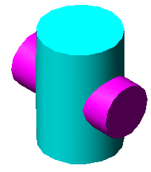
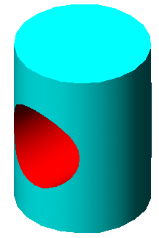
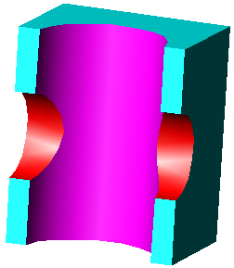
第八章 组合体的投影
HUST
§8-2 相贯线的画法
一、相贯线的性质：封闭性、共有性
画法几何及机械制图
二、相贯线分类：平面立体与曲面立体相贯
曲面立体与曲面立体相贯
实体与实体相贯
实体与空体相贯
空体与空体相贯二
两立体相互贯穿，表面形成空间折线或空间曲线，称为相贯。
相贯的实质是相交。

Slide 11
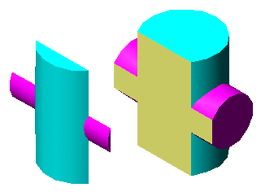
第八章 组合体的投影
HUST
§8-2 相贯线的画法
画法几何及机械制图
三、相贯线的作图方法：
采用辅助平面法求一系列的点
1. 选择辅助平面的原则
（1）投影面的平行面
（2）与两立体的交线为直线或圆
两立体相互贯穿，表面形成空间曲线，相贯的实质是相交。

Slide 12
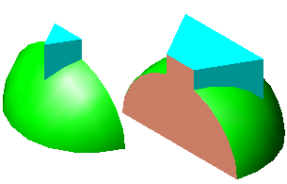
第八章 组合体的投影
HUST
§8-2 相贯线的画法
画法几何及机械制图
三、相贯线的作图方法：
采用辅助平面法求一系列的点
1. 选择辅助平面的原则
(1)投影面的平行面
(2)与两立体的交线为直线或圆

Slide 13
第八章 组合体的投影
HUST
§8-2 相贯线的画法
辅助平面法
画法几何及机械制图
相贯线的作图方法：
1、 选择辅助平面的原则
4´
1)投影面的平行面
5 ´
2)与两立体的交线为直线或圆
3’
2´
1´
2、求相贯线的步骤为：
1)形体分析——立体的表面性质、相对位置
——相贯线的已知投影、范围
2)选择适当的辅助平面
3)求相贯线上的特殊点
P2
4)求一系列中间点
2
3
5)根据虚实性光滑连线
—两立体表面均可见时，相贯线可见
4
P3
5
Pn
6)补全轮廓线
1
P1

Slide 14
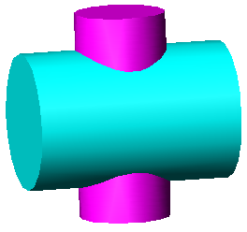
第八章 组合体的投影
HUST
§8-2 相贯线的画法
3’
4’
3”4”
画法几何及机械制图
2.求相贯线的步骤
b”
b´
b´
2”
1”
1’2’
(1)形体分析
(2)选择适当的辅助平面
(3)求相贯线上的特殊点
(4)求一系列中间点
(5)根据虚实性光滑连线
(6)补全轮廓线
2
3
4
b
b
1

Slide 15
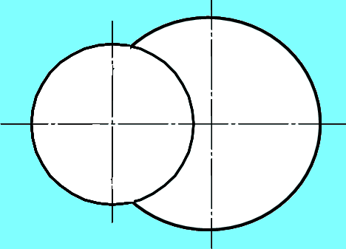
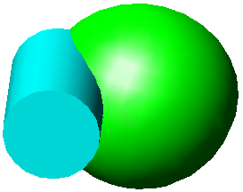
第八章 组合体的投影
HUST
§8-2 相贯线的画法
3
4
画法几何及机械制图
5
1.形体分析法
1
柱球相贯；相贯线范围；
辅助平面
5
4
2.找特殊点
2
3.求一般点
2,3
4.光滑连线
4
P
5
Q
1

Slide 16
四、相贯线的简化画法
第八章 组合体的投影
HUST
§8-2 相贯线的画法
画法几何及机械制图
O
R
1”(2”)
3”
1´
2´
3’(4’)
4”
适用范围：柱柱（锥）相贯且轴线垂直相交
作图方法：找特殊点；过特殊点作圆弧
以1、3中垂线与小圆柱轴线的交点O为圆心，以O1为半径画圆弧

Slide 17
四、相贯线的简化画法
第八章 组合体的投影
HUST
§8-2 相贯线的画法
适用范围：柱柱（锥）相贯且轴线垂直相交
画法几何及机械制图
1
2
作图方法：找特殊点；过特殊点作圆弧
4
3
1,2
3,4
以1、3中垂线与小圆柱轴线的交点O为圆心，以O1为半径画圆弧
外外相贯；内内相贯；内外相贯

Slide 18
五、相贯线的特殊情况
HUST
2.柱柱等直径相贯
1.球与任意回转体相贯
画法几何及机械制图
特点：轴线的交点与轮廓的交点的连线
特点:回转体的轴线通过球的球心；相贯线垂直回转体的轴线。
5.两锥共顶
3.有公共内切球--柱锥
4.两柱轴线平行相交

Slide 19

六、影响相贯线的因素
1.参与相贯的两基本体表面性质
2.相对位置
3.尺寸大小

Slide 20
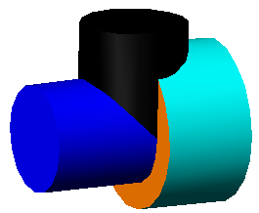
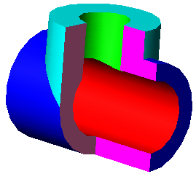
七、组合相贯线
φ
外外等径相贯；
内内近似画法

Slide 21
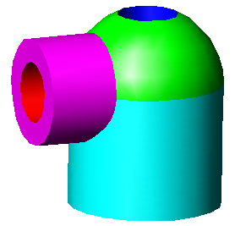
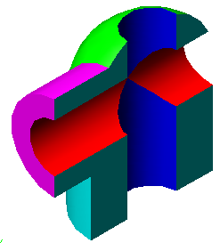
例2 补漏线
第八章 组合体的投影
HUST
§8-2 相贯线的画法
画法几何及机械制图
I
II
V
IV
III
1.形体分析
外表面:圆柱、球、圆柱
内表面:圆柱、圆柱
2.分析外外相贯
3.分析内内相贯
4.分析内外相贯

Slide 22
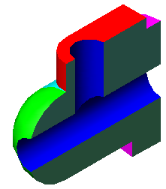
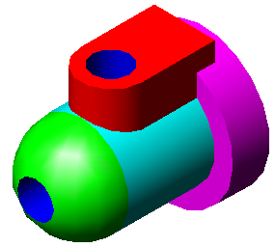
例3 补漏线
第八章 组合体的投影
HUST
§8-2 相贯线的画法
画法几何及机械制图
1.形体分析
2.分析外外相贯
3.分析内内相贯
4.分析内外相贯

Slide 23
第八章 组合体的投影
HUST
§8-3 画组合体三视图的方法
画法几何及机械制图
画图步骤和方法
1.形体分析
哪些形体组成？
相邻形体之间的组合形式
2.选择主视图
尽可能反映物体的特征
3.分析作图基准
主视图投影方向
分析长、宽、高三个方向的基准；
一般选择对称面（线）、大平面、底面
4.选比例、定图幅

Slide 24
5.布置视图
用点画线、细实线，画基准
作图基准线
6.画视图底稿
切点
画圆筒
画底板
交点
画肋板
画支撑板
7.检查并描深
作图基准线

Slide 25
第八章 组合体的投影
HUST
§8-4 组合体的尺寸标注
一、尺寸标注的基本要求是“正确、完整、清晰”
① 正确──尺寸标注应符合国家标准。
② 完整──所注尺寸能唯一地确定物体的形状大小和各组成部分的相对位置。
③ 清晰──尺寸的布置应清晰、明了，方便读图。
画法几何及机械制图
组合体的尺寸根据它们的性质不同，可分为定形尺寸、定位尺寸和总体尺寸等三类。
定形尺寸是决定单个形体大小的尺寸。
定位尺寸是各形体之间相对位置尺寸。
总体尺寸是组合体的总长、总宽、总高尺寸。

Slide 26
二、标注尺寸步骤
长度方向尺寸基准
（一）进行形体分析
24
（二）选定尺寸基准
φ14
（三）注定位尺寸
（四）注定形尺寸
φ22
10
注底板尺寸
注圆筒尺寸
80
宽度方向尺寸基准
注支撑板尺寸
6
6
13
6
注肋板尺寸
2
10
（五）注总体尺寸
（六）检查
36
尺寸反映了物体的大小，是加工的依据。
尺寸标注的原则是：正确、完整、清晰。
组合体的尺寸分为三类：
(1)定形尺寸
(2)定位尺寸
(3)总体尺寸
高度方向
尺寸基准
42
2xφ6
16
22
R6
48
66

Slide 27
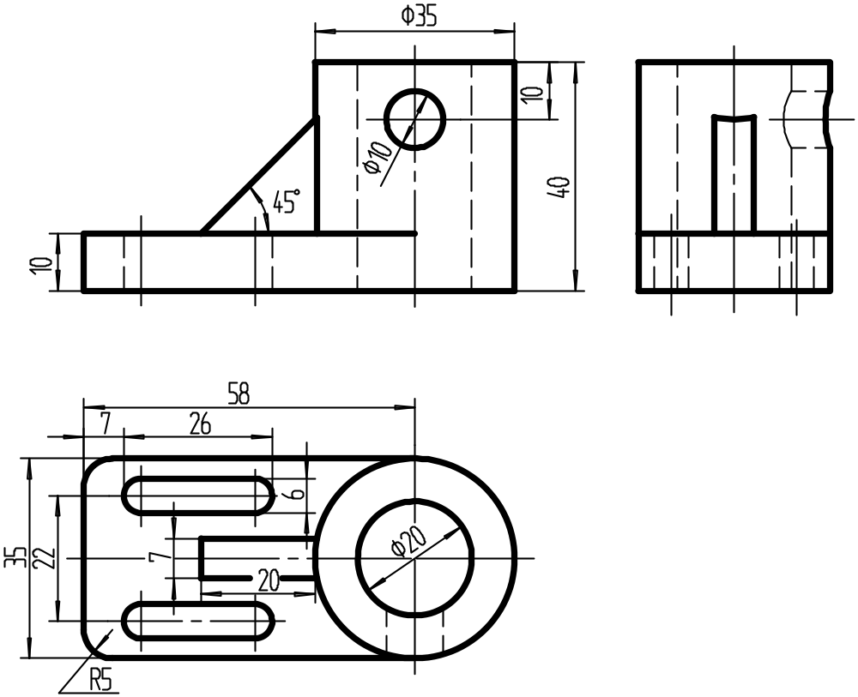
第八章 组合体的投影
HUST
§8-4 组合体的尺寸标注
三、注意问题
画法几何及机械制图
① 尺寸应标注在反映形体特征的视图上。圆柱的直径，通常标注在非圆的视图上。
② 同一结构的尺寸应集中标注在反映其形状特征的视图上。
③ 不同结构的尺寸应尽量分散在不同的视图上。
④半径不能标注个数，也不能标注在非圆视图上，只能标注在圆的视图上。
⑤对称图形的尺寸，只能标注一个尺寸，不能分成两个尺寸标注。

Slide 28
§ 8-5 组合体的读图
第八章 组合体的投影
HUST
一、读图的基本知识
画法几何及机械制图
1.一个或两个视图不定性
2.图线的含义
平面有积聚性的投影
曲面轮廓线
两表面的交线
二、读图的基本方法
1.形体分析法
2.线面分析法
三、读图的一般步骤
特征视图为俯视图
看视图，明关系；
分线框，找投影，想形状；
合起来，想整体，相邻形体的组合形式
特征视图为左视图

Slide 29
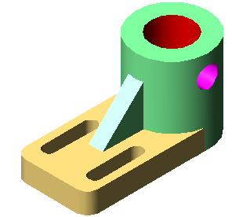

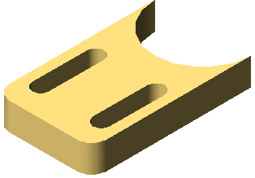

看组合体 ：看视图，明关系；分线框，找投影，想形状；
合起来，想整体，相邻形体的组合形式。
III
II
I

Slide 30
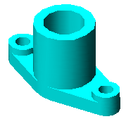
看组合体 ：看视图，明关系；分线框，找投影，想形状；
合起来，想整体，相邻形体的组合形式。
例4 补画主视图中的漏线。

Slide 31
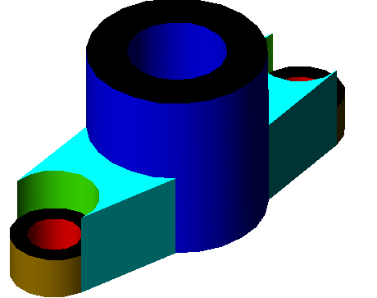
看组合体 ：看视图，明关系；分线框，找投影，想形状；
合起来， 想整体，相邻形体的组合形式。
例5 补画主视图中的漏线。

Slide 32
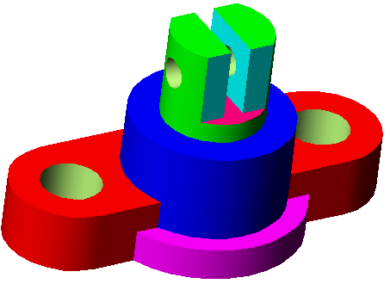

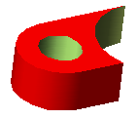


看组合体 ：看视图，明关系；分线框，找投影，想形状；
合起来， 想整体，相邻形体的组合形式。
例5 二求三

Slide 33
看组合体 ：看视图，明关系；分线框，想形状；
合起来，想整体，相邻形体的组合形式。
例5 二求三

Slide 34
标注尺寸的步骤：
1.形体分析
2.选择长、宽、高三方向的尺寸基准
3.标注每个形体的定形尺寸
4.考虑每个形体的定位尺寸
5.标注总体尺寸
6.检查

Slide 35
形体分析：长方体被切，右边有阶梯孔
线面分析：长方体左上角被切，切平面的投影
长方体左前角被切，切平面的投影
例6 已知主、俯视图，求左视图。
d e
e
d
c
c
a b
a
b
a
e
b
1. 画原形
2. 求切口的三投影
c
d

Slide 36
形体分析：长方体被切，右边有阶梯孔
线面分析：长方体左上角被切，切平面的投影
长方体左前角被切，切平面的投影
例6 已知主、俯视图，求左视图。
2
1
4
3
1 4
1. 画原形
2. 求切口的三投影
2 3
3. 检查加粗

Slide 37
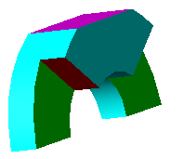
形体分析：两圆弧对应平行线，应为部分圆柱面；半圆对应虚线，应为半圆柱孔。
例7 已知物体的主、左视图，求作俯视图。
线面分析：主视图的三线框是不同的面，是什么？相对位置如何？
1
3
3
2
2

Slide 38
形体分析：两圆弧对应平行线，应为部分圆柱面；半圆对应虚线，应为半圆柱孔。
例7 已知物体的主、左视图，求作俯视图。
线面分析：主视图的三线框是不同的面，是什么？相对位置如何？
1. 画原形
2. 求每一切口的三投影，注意线的长度
3. 检查加粗

Slide 39
形体分析：两圆弧对应平行线，应为部分圆柱面；半圆对应虚线，应为半圆柱孔。
例7 已知物体的主、左视图，求作俯视图。
线面分析：主视图的三线框是不同的面，是什么？相对位置如何？
1. 画原形
2. 求每一切口的三投影，注意线的长度
3. 检查加粗

Slide 40
四、补漏线

Slide 41
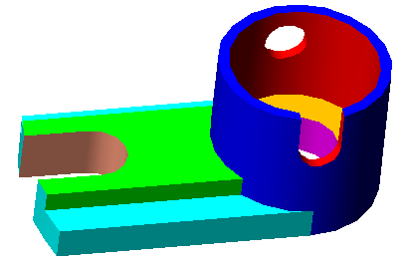
例8 已知物体的俯视图，完成主视图，求作左视图。
形体分析：右边圆筒结构；
左边耳板结构
线面分析：左边耳板几层；
与圆筒的组合形式
1. 补主视图漏线
2. 求左视图 (1)画圆筒
(2)画圆筒上的孔、槽
(3)画耳板

Slide 42
例8 已知物体的俯视图，完成主视图，求作左视图。
形体分析：右边圆筒结构；
左边耳板结构
线面分析：左边耳板几层；
与圆筒的组合形式
1. 补主视图漏线
2. 求左视图 (1)画圆筒
(2)画圆筒上的孔、槽
(3)画耳板
注意：一些结构的变化

Slide 43
尺寸标注

